Slide 1



Notes:
Skyfie 1: Goeie dag, almal. Welkom by julle eerste Lewensoriënteringklas vir die jaar.
Jy is nou in die eerste jaar van die VOO-fase (Verdere Onderwys en Opleiding) van jou hoërskoolloopbaan. Hierdie jaar mag meer veeleisend voel, aangesien die werkslading toeneem, assesserings meer uitdagend word en meer van jou verwag word. Dit is doelbewus, en ontwerp om jou voor te berei om Graad 12 binne die volgende drie jaar suksesvol te voltooi.
Die inhoud en vaardighede wat jy oor die volgende drie jaar in Lewensoriëntering sal ontwikkel, sal jou help om nie net vir die matriekeksamen voor te berei nie, maar – nog belangriker – vir die lewe ná skool. Om die meeste uit hierdie vak put, is dit belangrik dat jy teenwoordig is, aktief aan besprekings deelneem en oop bly vir deurlopende leer.

Slide 2
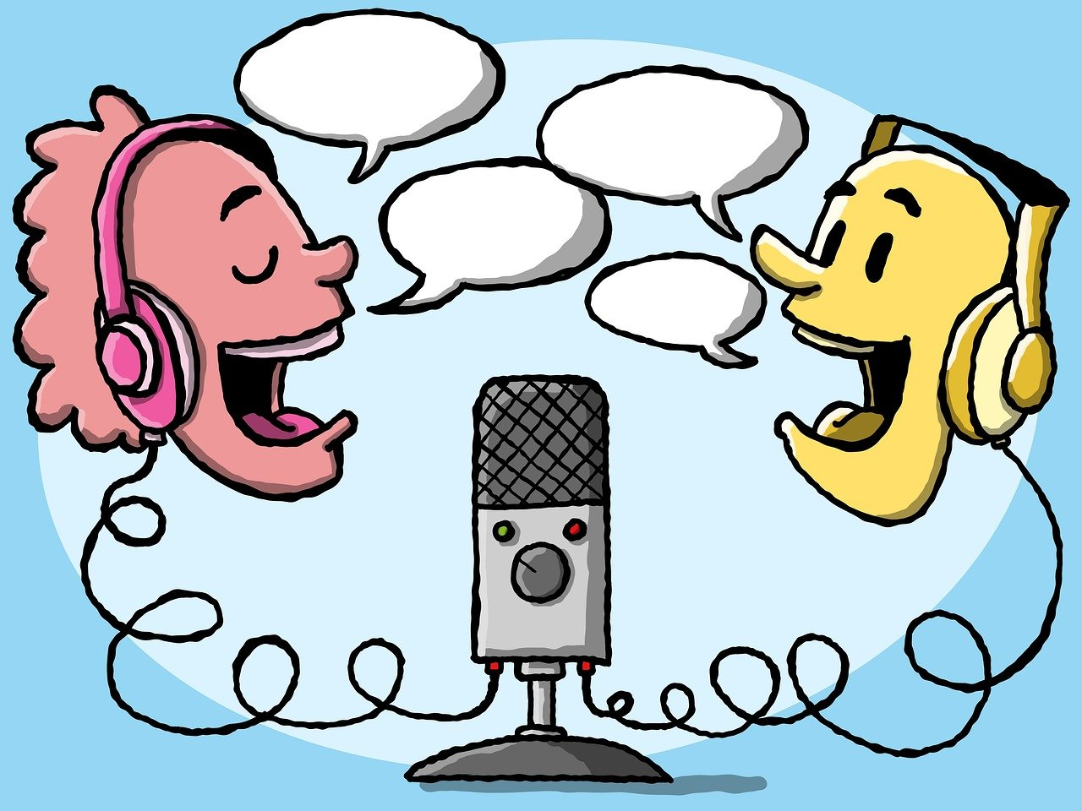
Aktiwiteit in pare
Deel dit met jou maat:
Vyf eienskappe van jouself waarvan jy regtig hou
Vyf eienskappe waarvan jy nie hou nie
Een minuut elk.
Watter een was moeiliker om te lys (positief of negatief)?
Notes:
Skyfie 2: Jy sit dalk langs ’n vriend(in), of langs iemand wat jy nog nie baie goed ken nie. Deur hierdie les gaan jy tydens portuurgroepaktiwiteite saam met dieselfde maat werk. Draai na jou maat en deel VYF eienskappe van jouself waarvan jy regtig hou, en VYF eienskappe waarvan jy nie hou nie.
Elke leerder kry een minuut om te deel. (Gee twee minute vir die aktiwiteit.)
Welgedaan. Vra leerders om hul hande op te steek om aan te dui wie dit moeiliker gevind het om positiewe eienskappe te identifiseer en wie die negatiewe eienskappe moeiliker gevind het.

Slide 3
Wat is selfbewussyn?
Selfbewussyn gaan daaroor om jou eienskappe te verstaan:
emosies en gedagtes
sterk- en swakpunte
waardes
bewustheid van hoe ander jou ervaar
Dit behels al die aspekte wat jou as persoon vorm: fisies, emosioneel, sielkundig, sosiaal en jou belangstellings/passies.
Notes:
Skyfie 3: Vandag gaan ons gesels oor iets wat elkeen van ons raak – die belangrike vermoë om jou eie emosies, gedagtes, sterk- en swakpunte, asook jou waardes te herken en te verstaan, en om bewus te wees van hoe ander jou ervaar. Dit word selfbewussyn genoem.
Dit behels ’n insig in al die verskillende aspekte wat jou as persoon vorm, naamlik jou liggaam (fisies), jou gevoelens (emosioneel), jou denke (sielkundig), jou vriendskappe en sosiale groepe (sosiaal), asook die aktiwiteite wat jy geniet (jou belangstellings en passies).

Slide 4
Wat is selfbeeld?
Selfbeeld verwys na hoe baie jy jouself waardeer en van jouself hou; hoe jy jouself sien – positief of negatief.
Dit is jou algehele gevoel van persoonlike waarde, ongeag jou omstandighede.
Notes:
Skyfie 4: Selfbeeld is nou verwant aan selfbewussyn. Dit verwys na hoe baie jy jouself waardeer en van jouself hou, ongeag jou omstandighede. Dit weerspieël jou algehele gevoel van persoonlike waarde, en verwys ook na die manier waarop jy jouself sien – positief of negatief.

Slide 5
Watter invloed het selfbeeld?
Selfbewussyn en selfbeeld beïnvloed: keuses, doelwitte en verhoudings.
Watter aspekte beïnvloed hoe jy jouself sien?
vriende, familie, gemeenskap/kultuur
sosiale media, bekendes
kommentaar wat mense aanlyn maak
Invloede kan positief of negatief wees.
Om hierdie invloede te verstaan help om selfvertroue te bou en gesonde besluite te neem.
Notes:
Skyfie 5: Hierdie twee konsepte speel 'n groot rol in die keuses wat ons maak, die doelwitte wat ons stel en die manier waarop ons met ander omgaan.
Neem 'n oomblik om hieroor te dink: Wat beïnvloed die manier waarop jy jouself sien? Is dit jou vriende, jou familie, jou gemeenskap of kultuur, sosiale media, bekendes, of selfs die kommentaar wat mense aanlyn lewer?
Die waarheid is dat verskeie faktore ons selfbeeld vorm – sommige positief en ander negatief. Om hierdie invloede te begryp, is die eerste stap om selfvertroue te bou en gesonde, ingeligte besluite te neem.

Slide 6
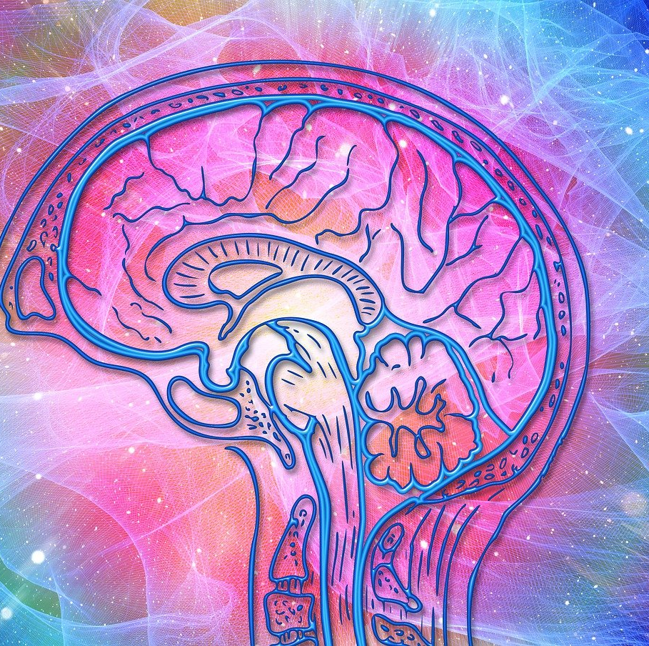
Selfbewussyn is belangrik omdat dit jou kan help om:
Selfversekerd te voel en ‘n gesonde selfbeeld te ontwikkel
Doelwitte te kies wat by jou werklike vermoëns, belangstellings en waardes pas
Druk te weerstaan deur ‘n duidelike begrip van jou waardes te hê
Swakpunte te Identifiseer en nodige vaardighede te ontwikkel
Notes:
Skyfie 6: Selfbewussyn is vir die volgende redes belangrik:
Wanneer jy jouself werklik verstaan (jou sterkpunte, persoonlikheid en waardes), sal jy meer selfversekerd voel en ŉ gesonde selfbeeld ontwikkel.
Selfbewussyn help jou om doelwitte te stel wat by jou werklike vermoëns, belangstellings en waardes pas.
Wanneer jy ’n duidelike begrip van jou eie waardes het, word dit makliker om beslissend op te tree en druk van ander te weerstaan.
Deur jou swakpunte te verstaan, kan jy vasstel watter vaardighede jy nog moet ontwikkel.

Slide 7
Teen die einde van die les behoort jy die volgende te kan doen:
Identifiseer faktore wat selfbewussyn en selfbeeld kan beïnvloed, insluitend die media
Identifiseer trategieë om selfbewussyn, selfbeeld en selfontwikkeling te verbeter
Ontwikkel strategieë om selfvertroue in jouself en ander te ontwikkel
Erken en respekteer die uniekheid van jouself en ander, en toon respek vir verskille, bv. ras, geslag, individuele vermoëns, persoonlike voorkeure
Notes:
Skyfie 7: Teen die einde van die les behoort jy die volgende te kan doen:
Identifiseer faktore wat selfbewussyn en selfbeeld kan beïnvloed, insluitend die media
Identifiseer strategieë om selfbewussyn, selfbeeld en selfontwikkeling te verbeter
Ontwikkel strategieë om selfvertroue in jouself en ander te bou
Erken en respekteer die uniekheid van jouself en ander, en toon respek vir verskille, bv. ras, geslag, individuele vermoëns, persoonlike voorkeure
Hierdie les gaan nie net oor teorie nie. Dit gaan oor JOU en jou alledaagse ervarings. Kom ons begin ondersoek instel na wat werklik die persoon vorm wat jy in die spieël sien.

Slide 8
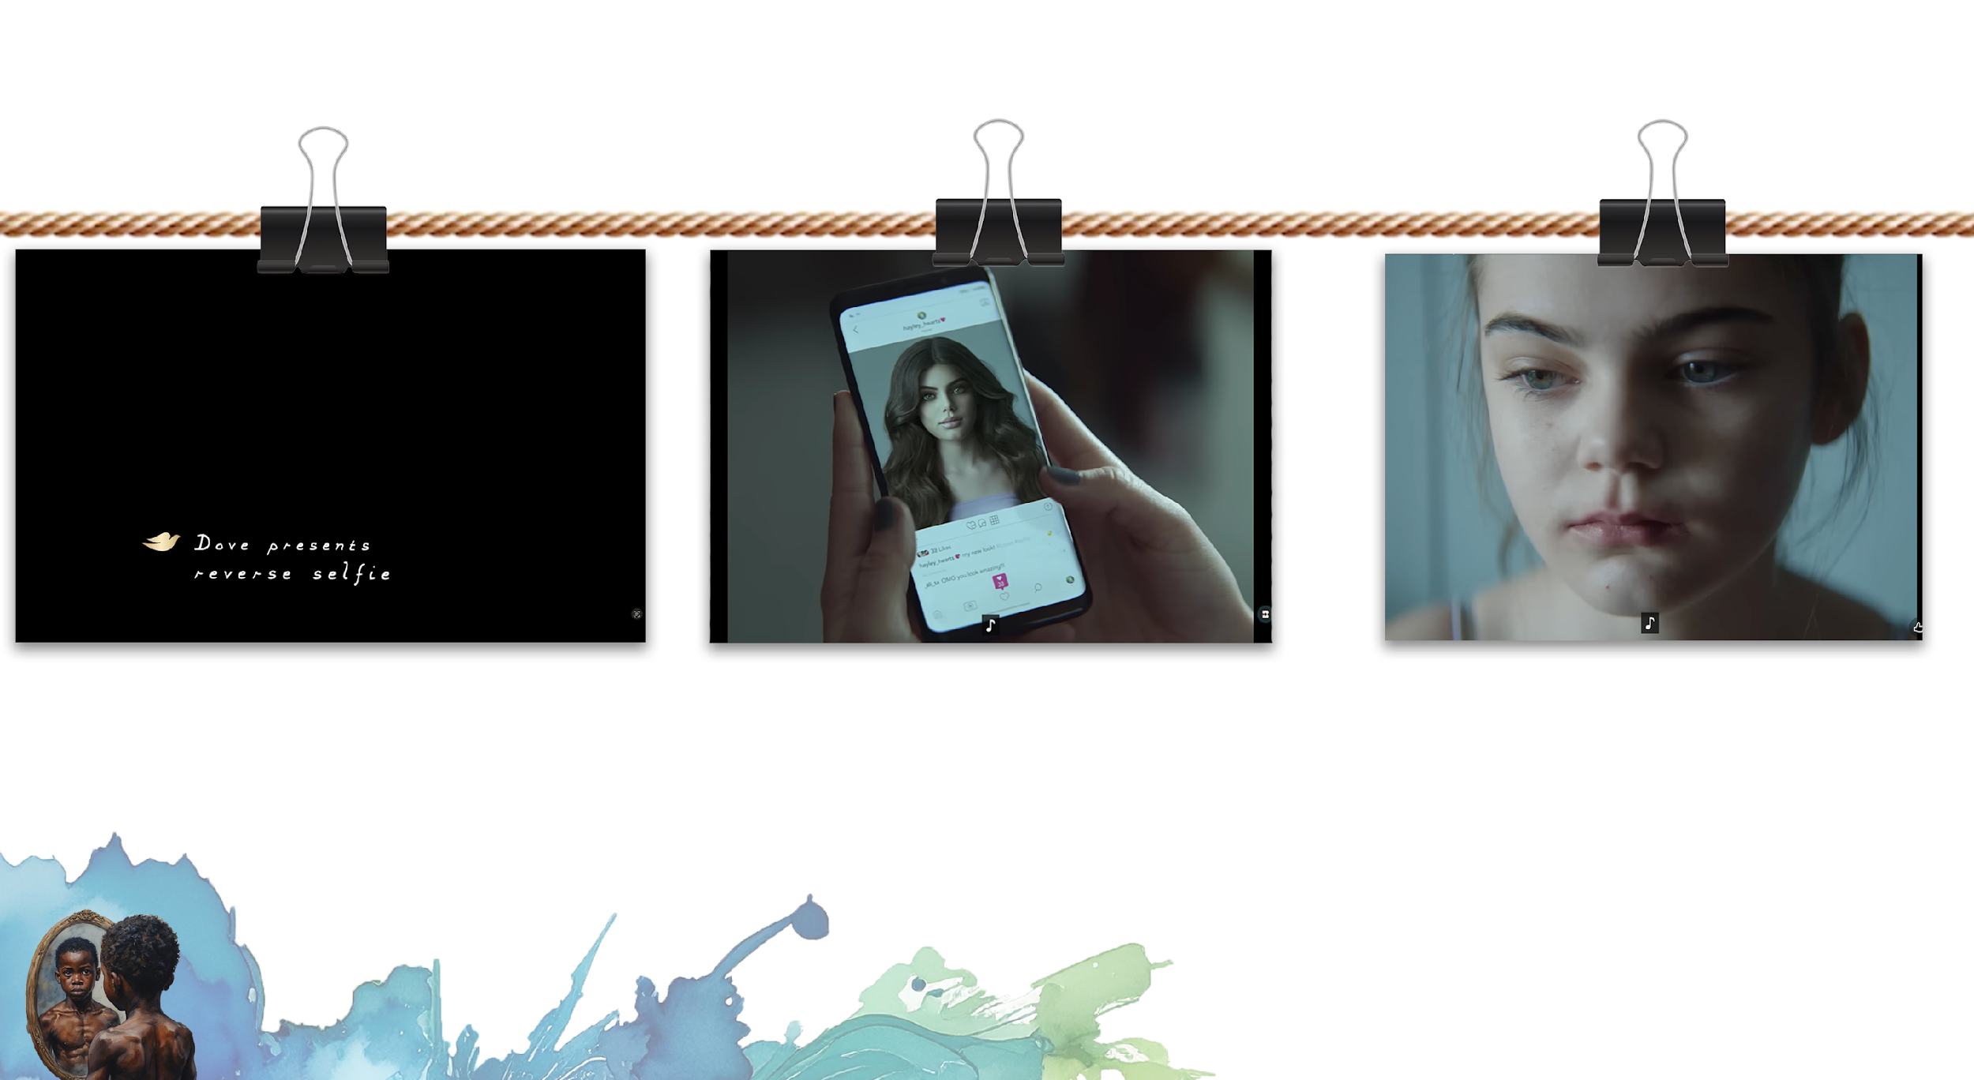
Watter faktore beïnvloed jou selfbeeld?
Kyk: Reverse Selfie: Social Media's Impact on Girls' Self-Esteem | Dove
bit.ly/4oZiAac (1 min 0 sek)
Weerspieël dít wat jy aanlyn sien altyd die werklikheid?
Hoe beïnvloed dít wat jy aanlyn sien jou gevoel van persoonlike waarde?
Notes:
Skyfie 8: Kom ons kyk na 'n 60-sekonde video deur Dove genaamd 'Reverse Selfie'. Die video wys 'n selfie wat agteruit geredigeer word, wat die ongeredigeerde werklikheid agter die finale beeld openbaar. Dit vorm deel van 'n Dove-veldtog wat bewustheid verhoog oor hoe sosiale media-redigering selfbeeld kan beïnvloed, veral onder jong meisies.
Terwyl jy kyk, let mooi op hoe hierdie video jou laat voel.
Kyk video:
Reverse Selfie: Social Media's Impact on Girls' Self-Esteem | Dove
bit.ly/4oZiAac (1 min 0 sek)
Nadat jy die video gekyk het, voltooi Deel 1 in Aktiwiteit 1 (Les 1 – Werkkaart). Hierdie afdeling vereis dat jy individueel reflekteer oor die twee vrae wat op die skyfie vertoon word. Neem een minuut om sorgvuldig oor jou antwoorde na te dink.
Beweeg dan aan na Deel 2 van Aktiwiteit 1 (Les 1 – Werkkaart), waar jy jou antwoorde met jou maat sal deel en bespreek. Jy het altesaam vyf minute om Deel 1 en 2 te voltooi.
Laat leerders toe om kort terugvoer te gee.
Moontlike antwoorde is beskikbaar in die Les 1 – Werkkaart MEMO.

Slide 9
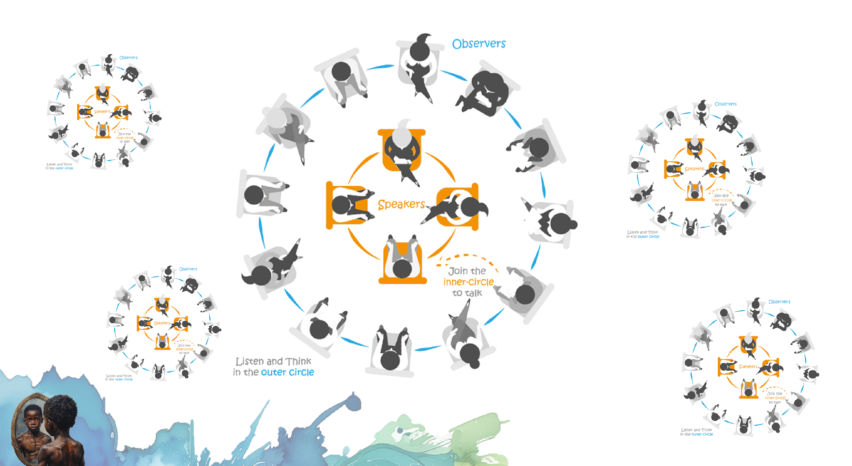
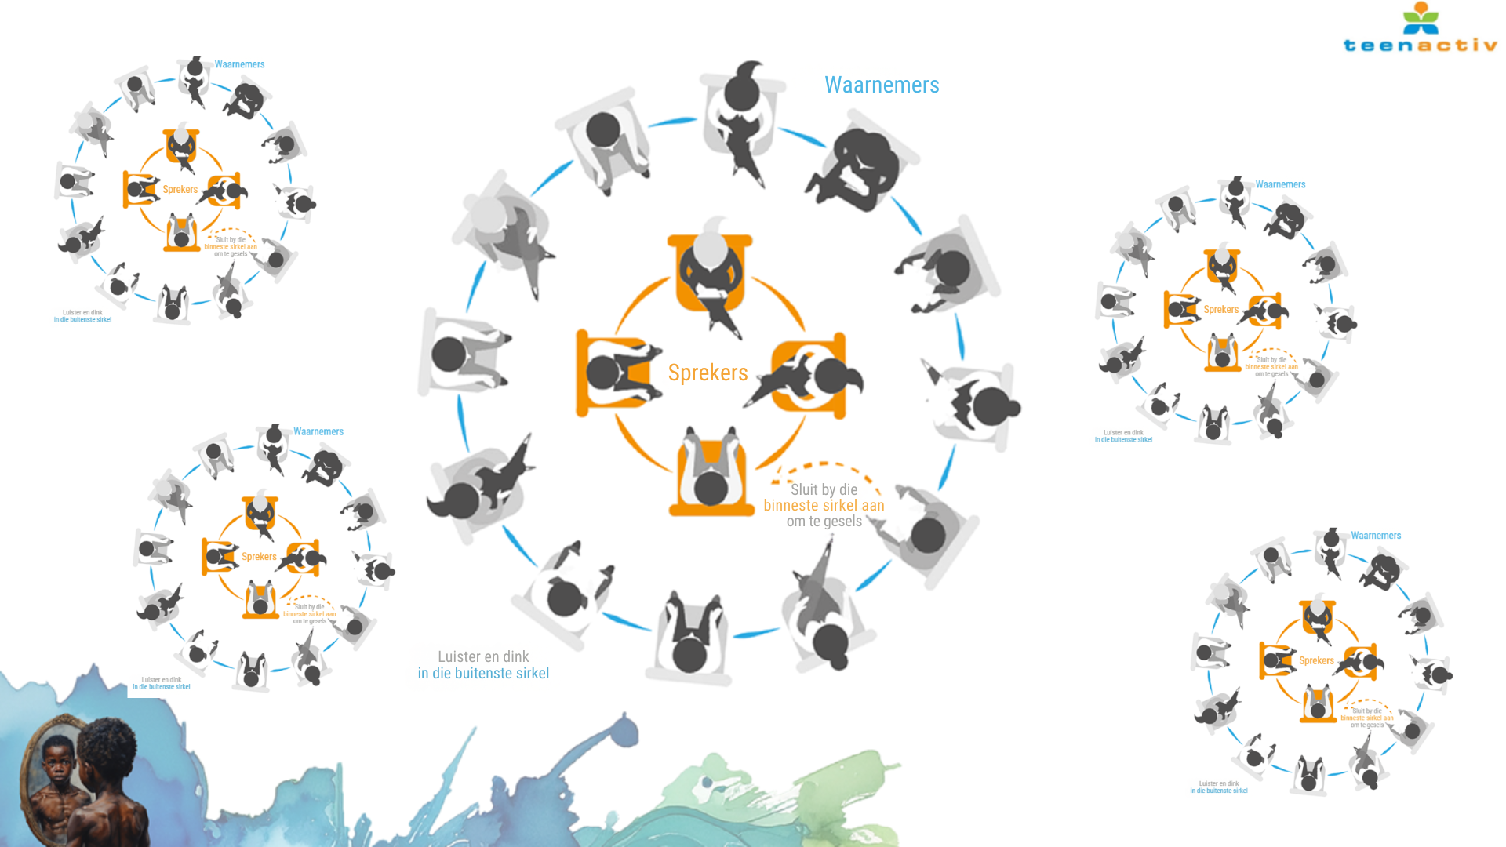
Notes:
Nota aan die onderwyser: Leerders sal aan 'n vistenkbespreking deelneem om verskillende invloede op selfbewussyn en selfbeeld te ondersoek. Die sukses van hierdie aktiwiteit hang af van effektiewe tydsbestuur. Dit word aanbeveel dat die onderwyser 'n tydhouer en alarm gebruik om besprekings gefokus en op koers te hou.
Aangesien dit dalk die eerste keer is dat leerders aan 'n vistenkbespreking deelneem, is duidelike leiding noodsaaklik. Gebruik die skyfie om visueel te verduidelik hoe die aktiwiteit werk voordat hulle begin. Maak seker dat elke groep 'n onderwerp uit die Les 1 – Vistenkbesprekingsonderwerpe aan die begin van die aktiwiteit ontvang het.
Aktiwiteitsopstelling:
Verdeel die klas in groepe van vier, vyf of ses, afhangende van die klasgrootte.
Sit twee groepe saam om Groep A en Groep B te vorm (ongeveer 10 leerders altesaam).
Een groep bespreek terwyl die ander luister en aantekeninge maak.
Groepe ruil dan rolle.
Ná beide groep se besprekings stel elke groep 'n kort opsomming saam van wat die ander groep bespreek het.
Elke groep stel een woordvoerder aan om terugvoer aan die klas te gee.
Totale aktiwiteitstyd: 12 minute
Skyfie 9: Dit is duidelik uit die vorige aktiwiteit dat sosiale media 'n beduidende rol speel in die vorming van ons selfbewussyn en selfbeeld. Die werklikheid is egter dat sosiale media nie die enigste faktor is wat beïnvloed hoe ons oor onsself voel nie. Kom ons kyk na 'n paar ander moontlike invloede en dink aan idees om dit te bestuur.
Ons gaan iets nuuts doen. Het jy al ooit aan 'n vistenkbespreking deelgeneem? Dit is nogal pret, en almal in die groep moet betrokke wees – hetsy deur te praat of deur aandagtig te luister.
Kyk na Skyfie 9: Jy sal sien Groep A sit in die middel en kry 'n spesifieke onderwerp om te bespreek. Hulle sal twee minute vir hul bespreking hê.
Groep B sit rondom hulle, neem waar, luister en maak aantekeninge.
Die groepe ruil dan rolle – Groep B bespreek hul onderwerp terwyl Groep A waarneem.
Sodra die tyd verby is, som elke groep op wat die ander groep bespreek het en kies een woordvoerder om terugvoer aan die klas te gee.
Besprekingsonderwerpe:
Onderwerp 1: (Sosiale) Media
Groep A: Beïnvloeders op sosiale media is soos bekendes – ons neem hulle waar en volg hulle, maar hul invloed op ons lewens is beperk.
Groep B: Sosiale media/media is slegs vermaak, niks meer nie.
Onderwerp 2: Groepsdruk
Groep A: Groepsdruk kan ’n positiewe hulpmiddel wees wat ons help om beter lewens te lei.
Groep B: Omdat gesinslewe in Suid-Afrika onstabiel of uitdagend geraak het, is portuurgroepe vir baie jongmense soos familie.
Onderwerp 3: (Kuber)afknouery
Groep A: Kuberafknouery is meer skadelik as afknouery in persoon.
Groep B: Diskriminasie in skole word meestal weggesteek.

Slide 10
Terugvoer oor bespreking
Baie faktore beïnvloed hoe ons oor onsself voel.
Ons kan nie altyd mense/situasies verander nie, maar ons kan ons reaksie verander.
Watter strategieë beskerm jou teen negatiewe invloede?
Watter strategieë verbeter selfbewussyn?
Notes:
Skyfie 10: Welgedaan, Graad 10's! Sodra hierdie bespreking oopgemaak word, besef ons hoe baie verskillende faktore die manier waarop ons oor onsself voel, beïnvloed. Soms kan dit voel asof hierdie invloede nooit sal verander nie, en sommige mense oorweeg selfs uiterste maniere om van hierdie gevoelens te probeer ontsnap. Baie van julle het egter reeds van hierdie uitdagings oorkom en beskik moontlik oor waardevolle raad wat met ander gedeel kan word wat nog sukkel.
Al kan ons nie altyd die mense of situasies rondom ons verander nie, kan ons wel werk aan hoe ons daarop reageer.
Vra: Watter strategieë kan jy toepas om jouself teen negatiewe invloede te beskerm? (Laat tyd toe vir leerders om te reageer.)
Watter strategieë kan jy gebruik om jou selfbewussyn te verbeter? (Laat tyd toe vir leerders om te reageer.)
Welgedaan, Graad 10's. Julle het 'n paar weldeurdagte en praktiese idees gedeel. Kom ons kyk na nog 'n paar voorbeelde op die volgende skyfie.

Slide 11
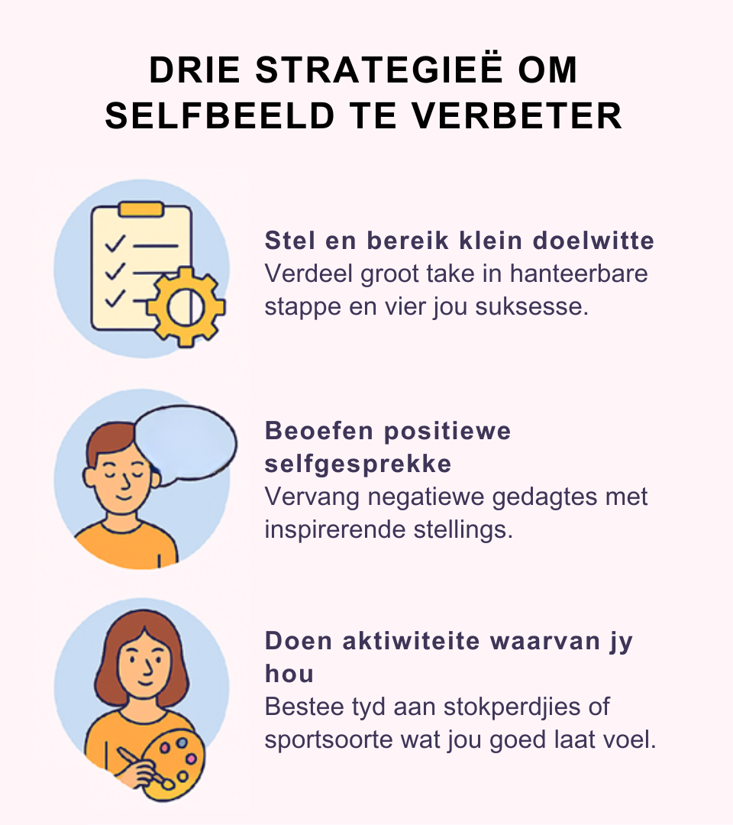
Notes:
Skyfie 11: Strategieë om jou selfbeeld te verbeter:
Stel en bereik klein doelwitte: Verdeel groot take in hanteerbare stappe en vier jou suksesse. Dit help jou om meer bekwaam/gemotiveerd te voel, wat jou selfvertroue in jou eie vermoëns versterk.
Byvoorbeeld: Jy kan 'n doelwit stel om drie keer per week om die blok te stap omdat jy jou langtermyn-gesondheid wil verbeter.
Beoefen positiewe selfgesprekke: Vervang negatiewe gedagtes met inspirerende stellings. Dit verbeter jou selfvertroue en help jou om uitdagings met ’n positiewe ingesteldheid te benader.
Byvoorbeeld: Jy kan positiewe aanhalings, waarvan jy hou, laat druk en dit in jou slaapkamer ophang om jou daagliks te herinner om jou uniekheid te vier.
Doen aktiwiteite waarvan jy hou: Bestee tyd aan stokperdjies of sportsoorte wat jou goed laat voel. Dit kan jou bui verbeter, stres verminder en jou algehele gevoel van selfwaarde versterk.
Byvoorbeeld: Jy kan saam met vriende gaan stap, ’n sport beoefen of ’n boek lees.

Slide 12

Notes:
Skyfie 12: Strategieë om jou selfbewussyn te verbeter:
Hou 'n daaglikse refleksiejoernaal: Bestee saans ongeveer 10 minute om oor jou dag te skryf: positiewe ervarings, uitdagings en hoe jy gevoel het.
Beoefen bewustheid of meditasie: Wy daagliks 3–10 minute daaraan om op jou asemhaling te fokus of volg begeleide meditasie.
Kry terugvoer van betroubare mense: Vra 'n onderwyser, ouer of vriend(in) vir eerlike terugvoer oor jou sterkpunte en areas vir verbetering.

Slide 13
Strategieë om selfontwikkeling te bevorder
Stel
Stel persoonlike groeidoelwitte (vaardighede/eienskappe + eenvoudige aksieplan).
Beproef
Beproef nuwe ervarings (aktiwiteite/onderwerpe/verantwoordelikhede).
Bou
Bou gesonde gewoontes (weeklikse roetines wat groei ondersteun).
Notes:
Skyfie 13: Strategieë om jou selfontwikkeling te verbeter:
Stel persoonlike groeidoelwitte: Identifiseer spesifieke vaardighede of eienskappe wat jy wil verbeter en stel 'n eenvoudige aksieplan op om doelgerig daaraan te werk.
Beproef nuwe ervarings: Daag jouself uit deur nuwe aktiwiteite, onderwerpe of verantwoordelikhede te verken wat jou sal help om te leer en persoonlik te groei.
Bou gesonde gewoontes: Ontwikkel daaglikse of weeklikse roetines, byvoorbeeld lees, oefen of leer 'n nuwe vaardigheid aan. Dit sal langtermyn persoonlike groei ondersteun.

Slide 14
Selfbewussyn, selfbeeld en selfontwikkeling help om selfvertroue te bou.
Bou selfvertroue deur:
Selfgeldend te wees (duidelik, respekvol, selfversekerde liggaamshouding, beleefd)
Goeie besluite te neem (oorweeg opsies en gevolge, tree verantwoordelik op)
Kommunikasievaardighede te ontwikkel
Tydsbestuur en die nakoming van sperdatums
Notes:
Skyfie 14: Die strategieë wat gebruik word om selfbewussyn, selfbeeld en selfontwikkeling te verbeter, dra natuurlik by tot die ontwikkeling van jou selfvertroue.
Ander strategieë wat jy kan gebruik om jou selfvertroue te ontwikkel sluit in:
Neem 'n selfgeldende houding aan deur:
die boodskap wat jy wil oordra, duidelik te stel;
positief en respekvol op te tree;
te weet wat jy wil hê;
'n regop en selfversekerde liggaamshouding te handhaaf;
jou standpunt duidelik te stel;
altyd beleefd op te tree.
Neem goeie besluite deur:
die situasie deeglik te evalueer;
inligting oor verskillende opsies in te samel;
die gevolge van elke opsie te oorweeg;
die beste opsie te kies;
verantwoordelik op te tree.
Ontwikkel goeie kommunikasievaardighede: Druk jou gedagtes en gevoelens duidelik en respekvol uit.
Voltooi take en projekte suksesvol: Bestuur jou tyd effektief en sorg dat jy sperdatums haal.

Slide 15
Bou selfvertroue in ander
Ondersteun ander deur hul pogings te erken en prestasies te vier.
Luister sonder oordeel en respekteer verskille.
Vertrou in ander se vermoëns om 'n veilige omgewing te skep.
Sluit aan by gemeenskapsorganisasies om spanwerk en samehorigheid te bevorder.
Notes:
Skyfie 15: Dit is belangrik om ons eie selfvertroue te ontwikkel, maar ons moet ook probeer om selfvertroue in ander te ontwikkel:
Moedig ander aan en ondersteun hulle deur hul pogings te erken en hul prestasies te vier.
Luister sonder oordeel en toon respek vir verskillende menings en ervarings.
Toon vertroue in ander se vermoëns deur 'n veilige en ondersteunende omgewing te skep waar hulle die selfvertroue sal hê om deel te neem en nuwe dinge te probeer.
Neem deel aan gemeenskapsorganisasies, aangesien samewerking aan gemeenskaplike doelwitte selfvertroue, spanwerk en 'n gevoel van samehorigheid bevorder.
Jy het nou 'n paar minute om met Aktiwiteit 2 (Les 1 – Werkkaart) te begin, maar jy sal dit as huiswerk moet voltooi.
Antwoorde is in die Les 1 – Werkkaart MEMO beskikbaar.

Slide 16
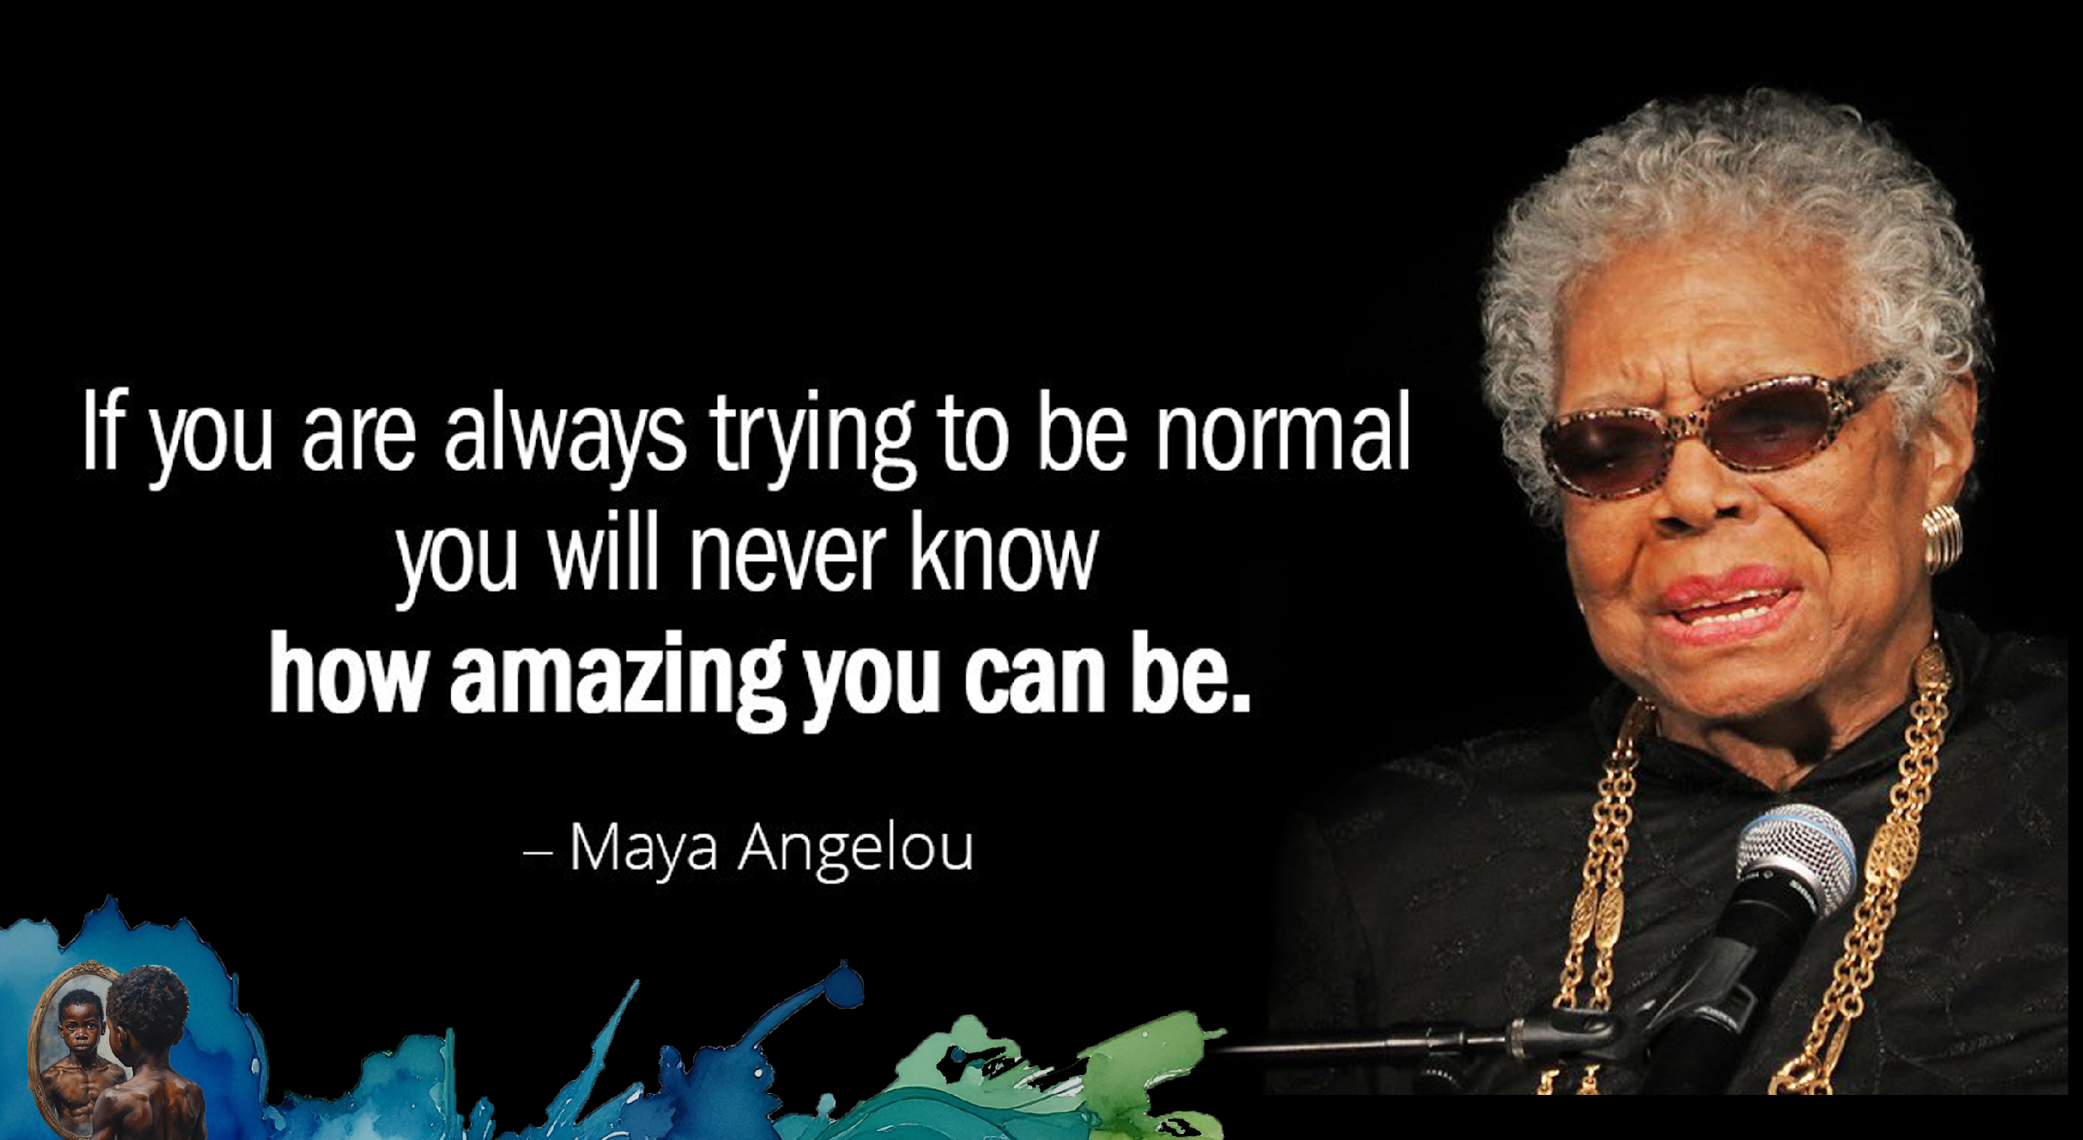
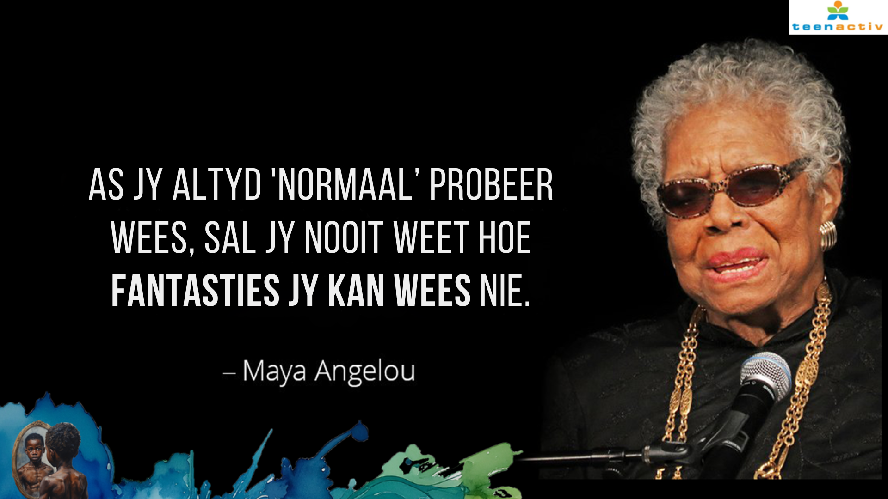
Notes:
Skyfie 16: Elke persoon beskik oor unieke eienskappe. Hierdie verskille kan ras, geslag, vermoëns, kultuur, persoonlikheid en persoonlike voorkeure insluit. Die erkenning en respektering van hierdie verskille vorm ’n belangrike deel van die bou van gesonde verhoudings en die skep van ’n inklusiewe omgewing.
Respek behels die inagneming van ander se waardigheid, gevoelens en menslikheid in die verskillende kontekste waarin jy met hulle omgaan – by die huis, by die skool, in die werkplek, tydens sport of klasbesprekings. Respek beteken om mense met besorgdheid en waardering te behandel.

Slide 17
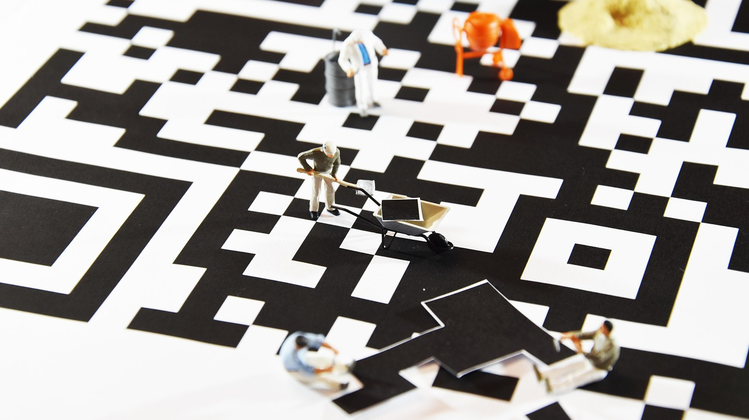
Menslike strepieskode-aktiwiteit
Notes:
Skyfie 17: Ek soek agt vrywilligers om deel te wees van 'n menslike strepieskode-illustrasie. (Plaas die leerders voor in die klas in ’n ry, met hul rûe na die klas. Laat genoeg spasie sodat hulle vorentoe kan tree wanneer hulle op stellings reageer.)
Wanneer jy ’n stelling hoor wat jy voel vir jou waar is, neem een tree vorentoe. Bly in jou posisie en wag vir die volgende stelling. Kom ons begin:
Tree vorentoe as jy kulturele tradisies het of ’n primêre huistaal praat wat van dié van jou klasmaats verskil.
Tree vorentoe as jy die beste leer deur prakties met jou hande te werk, eerder as slegs deur te luister of lees.
Tree vorentoe as jy al misverstaan gevoel het weens aannames wat mense oor jou gender maak.
Tree vorentoe as jy verkies om alleen tyd deur te bring om te herlaai, al geniet jy jou vriende se geselskap.
Tree vorentoe as jy jouself as vaardig beskou in ’n vak of stokperdjie buite die verpligte skoolkurrikulum (byvoorbeeld kodering, bak, vegkuns of grafiese ontwerp).
Tree vorentoe as daar iemand in hierdie klaskamer is met wie jy nog nooit ’n betekenisvolle gesprek gevoer het nie.
Draai nou om en kyk waar almal staan.
Kan jy sien dat geen twee leerders op dieselfde plek staan nie? Jy is deel van die Menslike Strepieskode. Net soos 'n strepieskode verskillende lyne en syfers het, deel julle almal sekere eienskappe, maar elke persoon is uniek. Niemand staan presies in dieselfde posisie nie.
Bedank die vrywilligers vir hul bereidwilligheid om deel te neem en nooi die klas uit om vir hulle hande te klap.

Slide 18
Respekteer uniekheid
Respek gaan nie daaroor om van alles te hou wat iemand doen nie.
Dit gaan daaroor om hul unieke "kode" te erken.
Media versterk soms stereotipes (ras, geslag, gestremdheid).
Dit is onbehulpsaam omdat dit op veralgemenings fokus nie, nie op individue nie.
'n Diverse samelewing het verskillende soorte mense nodig.
Notes:
Skyfie 18: Respek gaan nie daaroor om van alles te hou wat iemand anders doen nie; dit gaan daaroor om hul unieke kode te erken. In die samelewing, en veral in die media, word verskille soos ras, geslag of gestremdheid soms op maniere beklemtoon wat stereotipes versterk. (Ons sal dit in die volgende les in meer besonderhede ondersoek.)
Stereotipering dien nie 'n doel nie, want 'n diverse samelewing het verskillende soorte mense nodig om doeltreffend te kan funksioneer. Introverte, kreatiewe denkers, praktiese leerders en individue van uiteenlopende kulturele agtergronde speel dus almal 'n unieke rol ten opsigte van die bevordering van diversiteit.
So, wat maak jou uniek? Jy is deel van hierdie klaskamer se strepieskode, en ons wil jou vier. Jy het nou 'n paar minute om Aktiwiteit 3 (Les 1 – Werkkaart) te voltooi.
Deel die emoji's (Les 1 – Net Ek Emoji) uit.

Slide 19

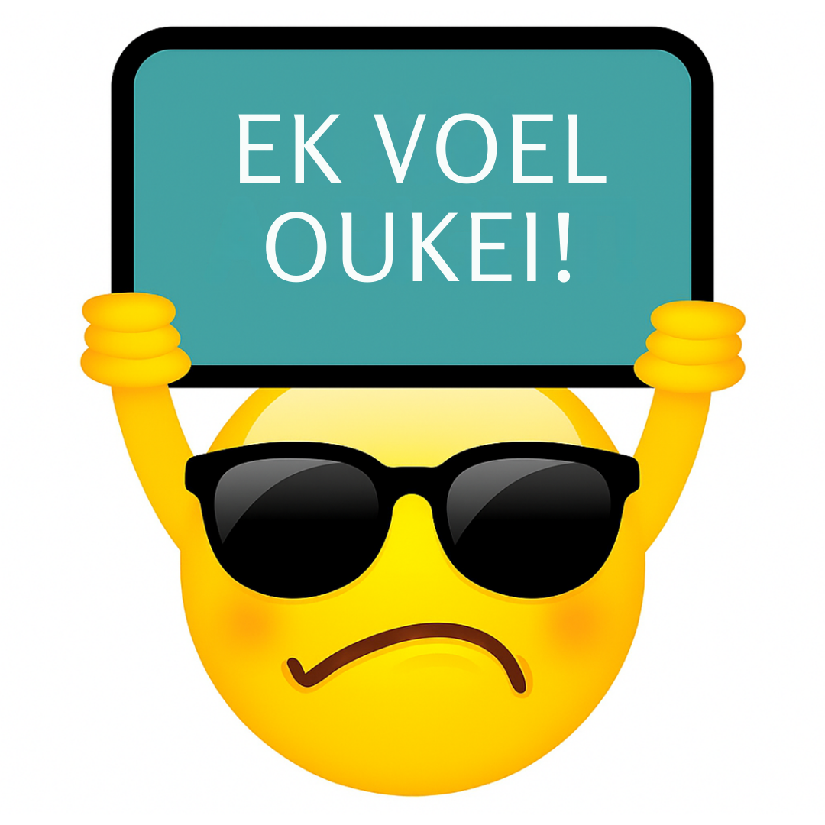
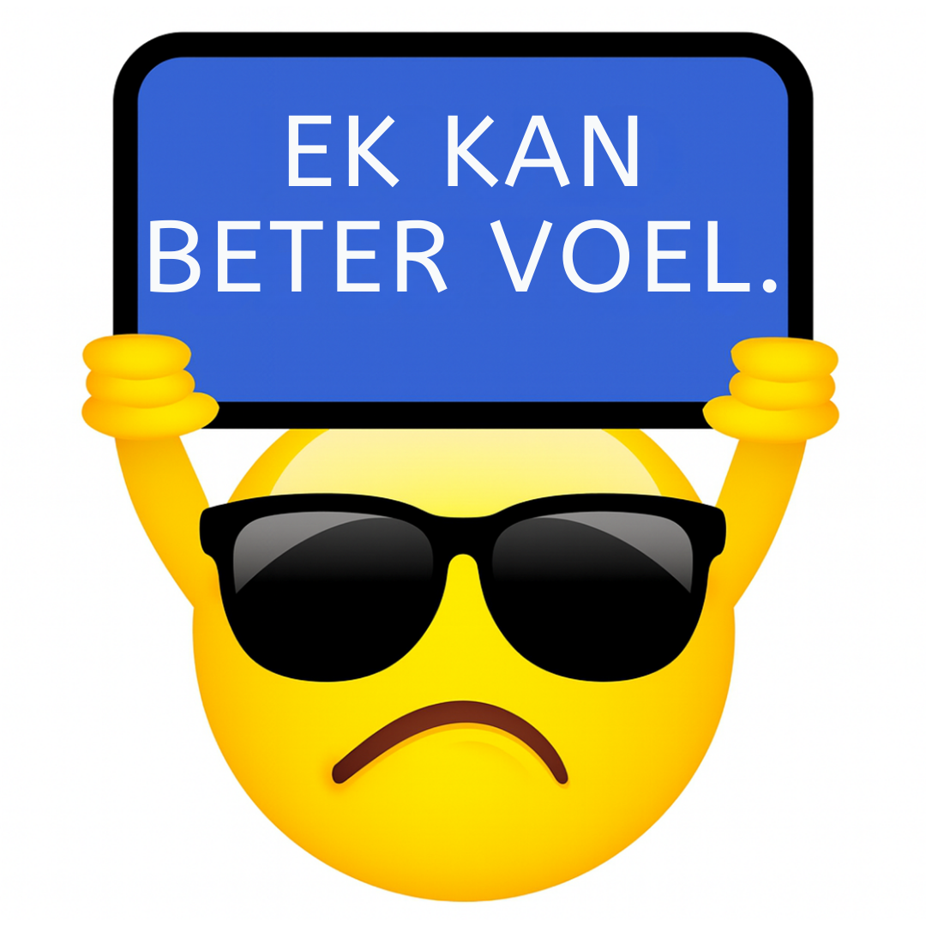
Selfrespek- en inloerplakkate
Notes:
Skyfie 19: Ons het gesien hoe belangrik dit is om ander te respekteer. Dit is egter dikwels baie moeilik om ander te respekteer as jy nie jouself respekteer nie. Soms fokus jy so baie op die eienskappe wat jy nie van jouself hou nie, dat jy nie die wonderlike eienskappe raaksien wat elkeen uniek maak nie.
Hierdie jaar sal daar geleenthede wees om jou selfrespek te ontwikkel. ’n Belangrike deel van hierdie groei is om eerlik te wees oor hoe jy op ’n gegewe oomblik voel. Onthou, ons almal het goeie en slegte dae, en in hierdie klas gee ons om oor hoe dit met jou gaan.
Teen die klaskamermuur sal jy drie plakkate sien.
Nota aan onderwyser: : Verwys na die inleidingsaktiwiteitsnotas aan die begin van die dokument vir voorstelle oor die plasing van hierdie plakkate.
Aan die einde van ’n les neem jy die klein emoji wat jy in Aktiwiteit 3 (Les 1 – Werkkaart) voltooi het, wat jou unieke eienskappe voorstel, en plaas dit by die plakkaat wat die beste weerspieël hoe jy daardie dag voel. Jy mag elke week, aan die einde van ’n les, jou emoji verskuif om veranderinge in jou gevoelens aan te dui.

Slide 20
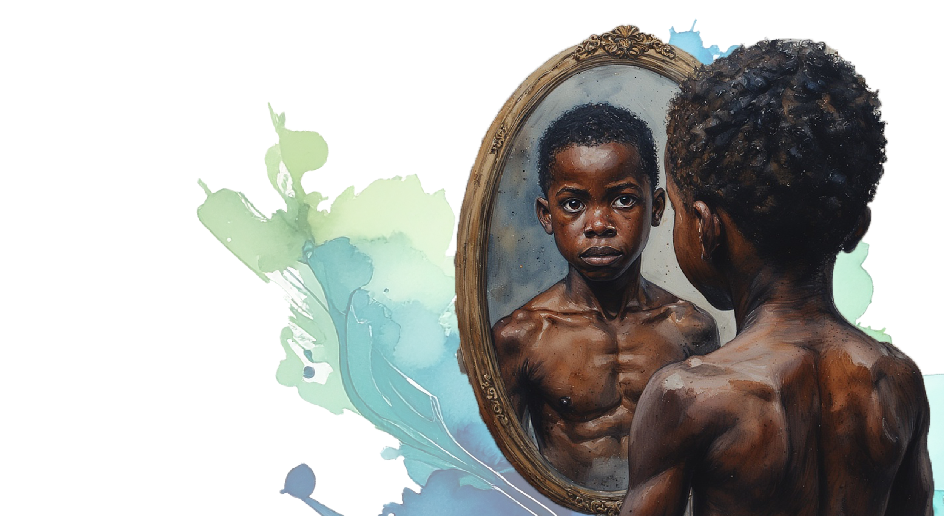
Huiswerk:
Respek-uitdaging
Notes:
Skyfie 20: Soos ons aan die einde van hierdie les kom, het jy ’n huiswerkuitdaging om oor die volgende week te voltooi. In Aktiwiteit 4 (Les 1 – Werkkaart) sal jy die Respek-uitdaging vind. Lees die lys van 15 uitdagings deur en kies een uitdaging per dag vir die volgende week.
Skryf jou gekose uitdagings op die Respek-uitdaging-plakkaat. Nadat jy elke uitdaging voltooi het, skryf een sin wat beskryf wat jy oor jouself en oor respek vir ander geleer het. Bring jou voltooide plakkaat na die volgende les.

